Slide 1
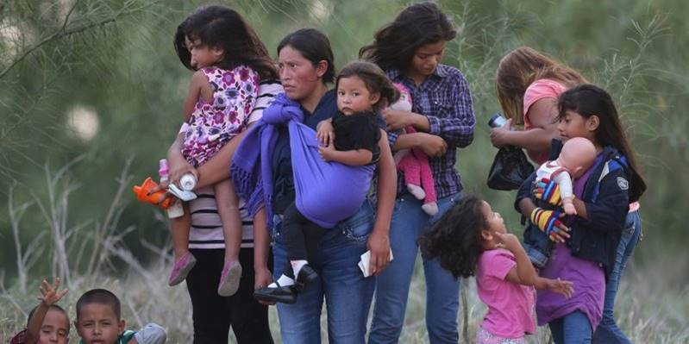
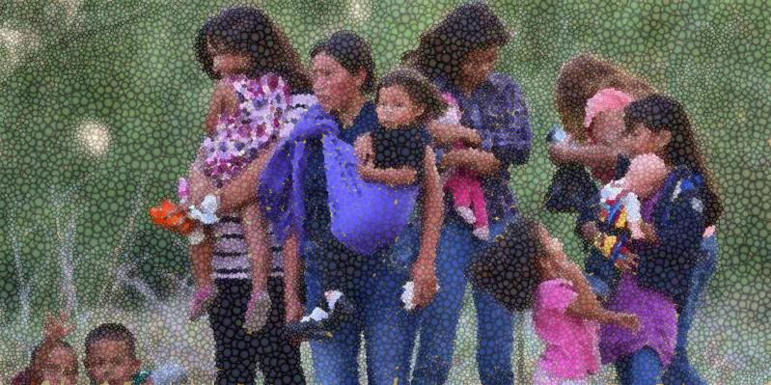
Le migrant, l ’autre » dans l’étude
des migrations internationales en classe
Les nouveaux programmes de Collège sous le prisme de l’altérité
Sylvie Galabbé et Françoise Desvignes - 2016

Slide 2
A partir de…
https://hommesmigrations.revues.org/2915#tocto1n3
LAVIN (Marie), “L’image des immigrés dans les manuels scolaires”, in Diversité, n° 149, 2007, pp. 97-103.
TAN (Shaun), Là où vont nos pères, Dargaud, 2007.
https://hommesmigrations.revues.org/1549
http://geoconfluences.ens-lyon.fr/
http://www.metropolitiques.eu/Terres-promises-Images-de-migrants.html
http://www.laviedesidees.fr/spip.php?page=recherche&recherche=migrants

Slide 3
Le migrant, un « présent-absent » dans les manuels scolaires
Parfois vu comme celui qui vient rompre un équilibre
Parfois vu comme la victime permanente, donc sans autonomie
Et souvent invisible. La présence du migrant est suggérée par une frontière, une carte, des flux, une patrouille

Slide 4
Proposition de situation d’accroche

Slide 5
1er temps – 4 migrants, 4 profils

Slide 6
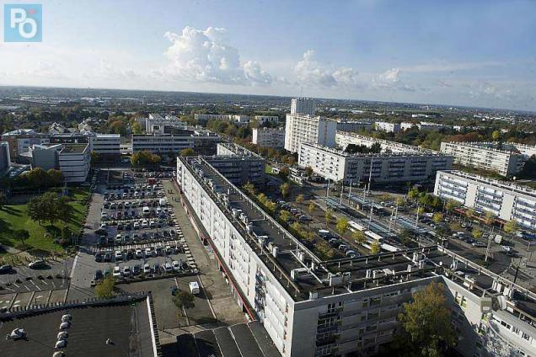
Ana-Lucia, née à Ciudad Juarez (Mexique), 30 ans. Vient en France pour fuir la violence de son quartier, et travailler dans le secteur immobilier.
Hicham, née à Izmir (Turquie), 36 ans. Vient en France finir sa thèse de géophysique.
Aïcha, née à Raqqa (Syrie), 72 ans, fuit la guerre avec sa fille et ses deux petits-enfants.
Aladeen, né à Wau (Sud Soudan), 27 ans. Fuit les tensions de son pays, et la crise économique. A une formation d’instituteur.
Les personnes sont fictives

Slide 7
2ème temps – 15 mn
Les élèves choisissent, par binôme, une des personnes présentées.
Chaque binôme construit un petit récit fictif : la personne migrante arrivée raconte sa première journée dans le quartier du Collège .
Contraintes formulées : précises (vocabulaire spécifique exigé) ou pas.

Slide 8
3ème temps – Mise en commun 20 mn
4 rapporteurs sont nommés. Chacun est chargé des relever des mots-clés exprimés dans son domaine : économie (ex: travail), société (ex: école), environnement (ex: ville, habitat), et culture (ex: langue).
Chaque binôme lit son petit récit.

Slide 9
4ème temps – Avec ou sans TBI
Mots clés économie
Mots clés société
Mots clés environnement
Mots clés culture
Les intersections sont possibles, voire souhaitables.

Slide 10
➔ Les migrations internationales sont un miroir du monde.

Slide 11
Permet peut-être de faire émerger l’idée de processus dans la question migratoire : pourquoi, comment part-on ? Comment arrive-t-on ?
Permet peut-être aussi d’inverser (ou pas, en fonction de l’histoire de l’élève) l’altérité. C’est le quartier du Collège qui devient « autre » pour le migrant qui arrive.
Difficulté : passer du fictif au très réel.

Slide 12
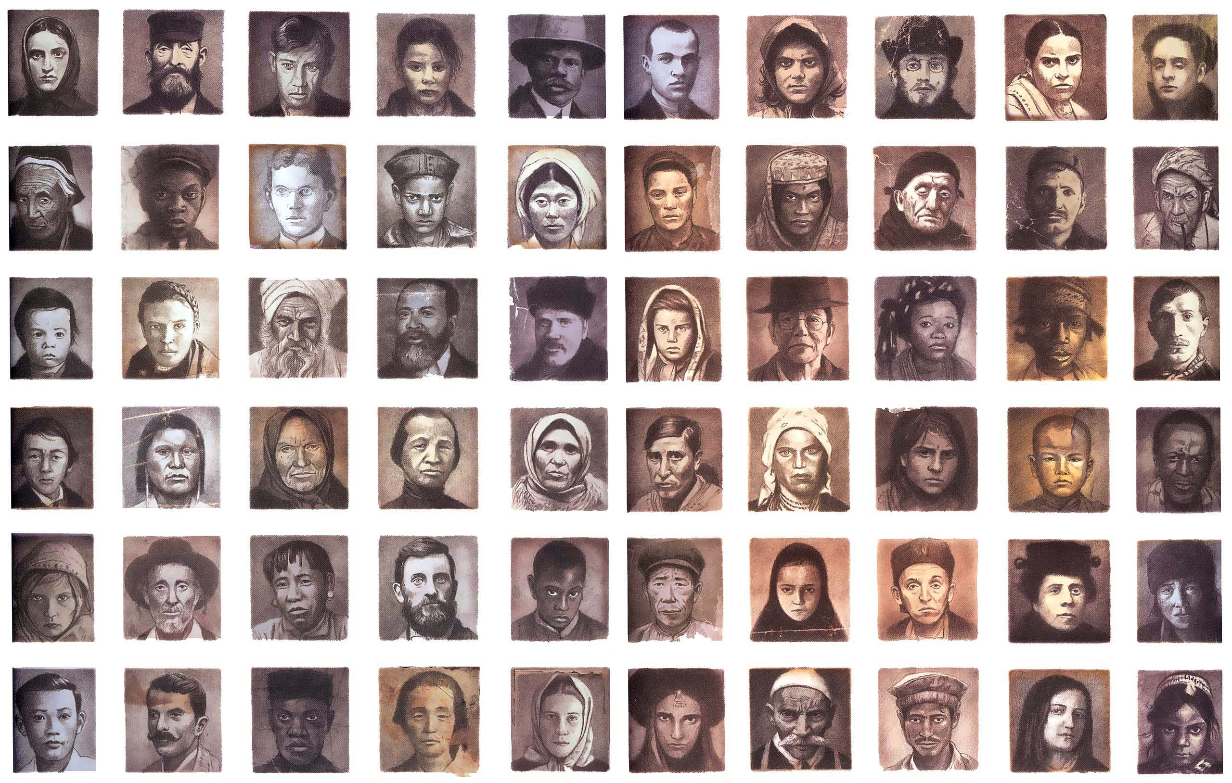

Slide 13
Autre piste possible…
EPI Lettres/H-G ou Arts plastiques /H-G Thématique Culture et création artistique
L’altérité dans la bande dessinée

Slide 14
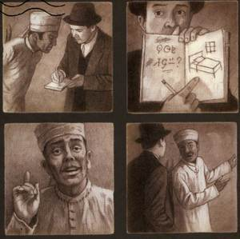
L’altérité dans Là où vont nos pères de Shaun Tan

Slide 15
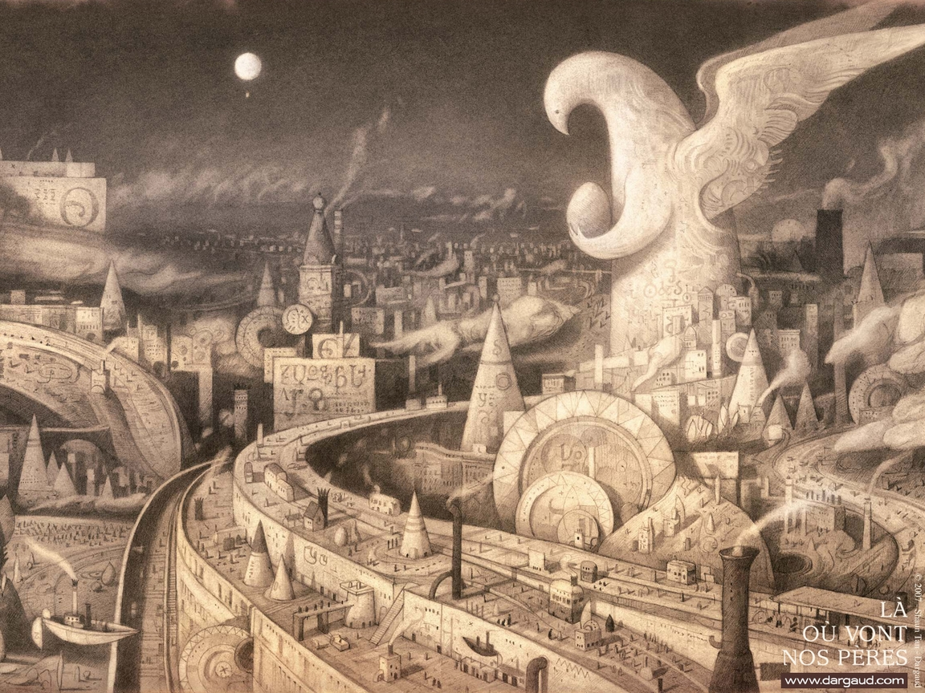

Slide 16
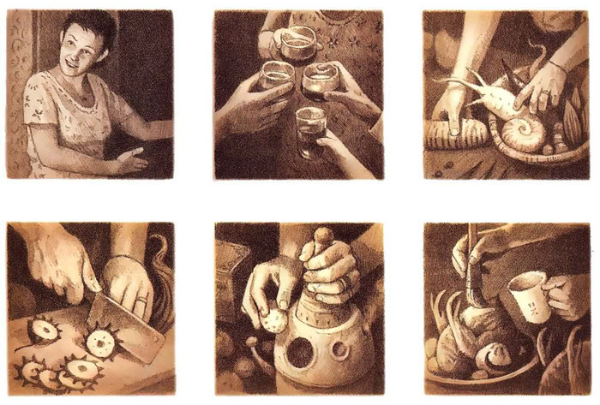

Slide 17
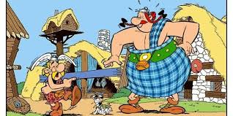
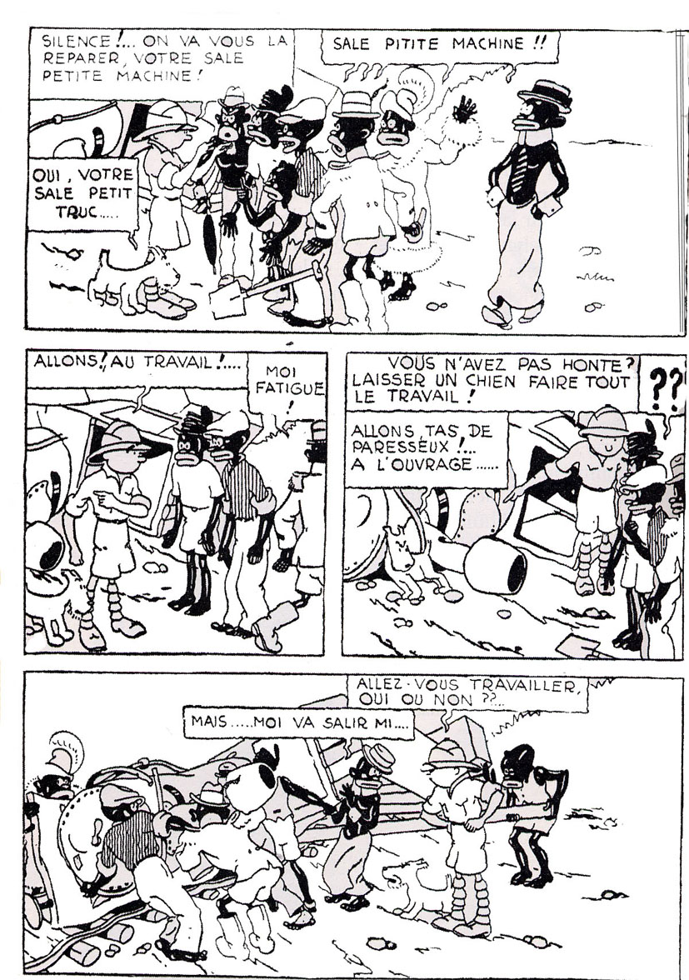
Astérix chez les Pictes, de Jean-Yves Ferri et Didier Conrad
HERGE, Tintin au Congo, 1930, p. 32-33

Slide 19
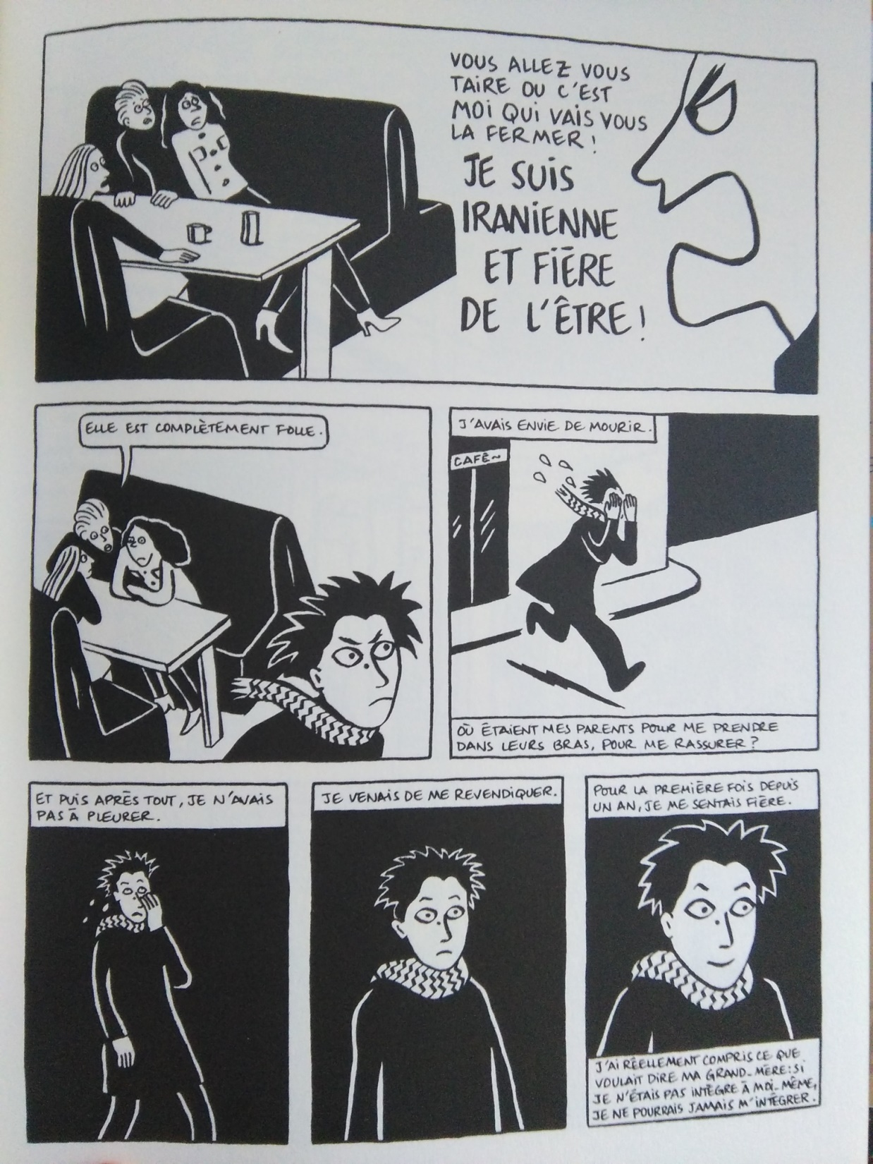

Slide 20
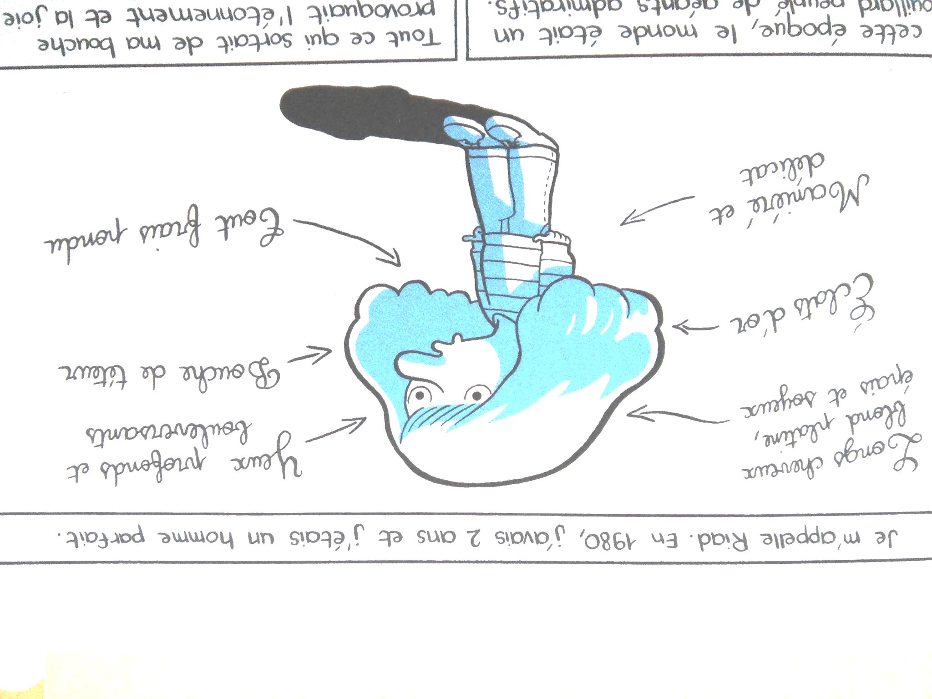

Slide 21
